Slide 1


Programmation Android
01 – Introduction
Yann Caron
Et Jean-Marc Farinone

Slide 2
Présentations
Yann Caron
Skyguide (SCADA C/C++ et Java WinCC OA, SI C#.net / SqlServer)
EICnam – Algoid
CyaNn74@gmail.com
Sur Developpez – http://caron-yann.developpez.com (pas encore au niveau de JMDoudou )
Google+ (Yann Caron ou Algoid)

Slide 3
Sommaire du cours
01 – Présentation d'Android
02 – La plateforme Android
03 – IHM Bases & Avancé
04 – Databases
05 – Google Map
06 – Publication
07 – Techniques avancées

Slide 4
Sommaire - Séance 01
La plateforme
Historique et versions
Architecture, JAR vs DEX
Outils et IDE
  Android Studio
  Eclipse – ADT
  Netbeans – NAndroid
  Android Virtual Device (AVD)
  Android Debug Bridge (ADB)

Slide 5
IN01 – Séance 01
La plateforme

Slide 6

La plateforme Android
Android : système embarqué open source pour smartphone, tablette, MP3
Une startup rachetée en 2005 par Google
Logo bugdroid (libre de droits CC BY 3.0)
Slide original (c) JMF

Slide 7
La plateforme Android
OHA (Open Handset Alliance)
  Consortium Google, opérateurs, constructeurs et éditeurs logiciels
  Favoriser l'innovation sur les appareils mobiles
  Plateforme véritablement ouverte, complète
  Et... gratuite
Slide original (c) JMF

Slide 8
IN01 – Séance 01
Historique et versions

Slide 9
La plateforme Android
Noyau Linux
Open source (Open Governance Index de 23 % selon http://www.visionmobile.com)
Site de référence : http://developer.android.com
Source : http://fr.wikipedia.org/wiki/Android
Slide original (c) JMF

Slide 10
Versions
1.0 : Connue des développeurs : fin 2007
1.1 : Incluse dans le 1er téléphone, le HTC Dream
1.5 : Cupcake : avril 2009
1.6 : Donut : septembre 2009
2.0 et 2.0.1 : à cause de nombreux bogues
2.1 : Eclair : janvier 2010
2.2 : FroYo (Frozen Yogourt) : mai 2010
2.3 : Gingerbread (pain d'épice) : décembre 2010
Slide original (c) JMF

Slide 11
Versions
3.0 : Honeycomb (rayon de miel) : janvier 2011
4.0 : Ice Cream Sandwich : version unifiée Smartphone, Tablette et GoogleTV : octobre 2011
4.1 : Jelly bean : juillet 2012
4.2.2 : API 17 : février 2013
4.3 : API 18 : juillet 2013
4.4 : KitKat : novembre 2013
5.0 : Lollipop : octobre 2014 (material design / ART)
Slide original (c) JMF

Slide 12
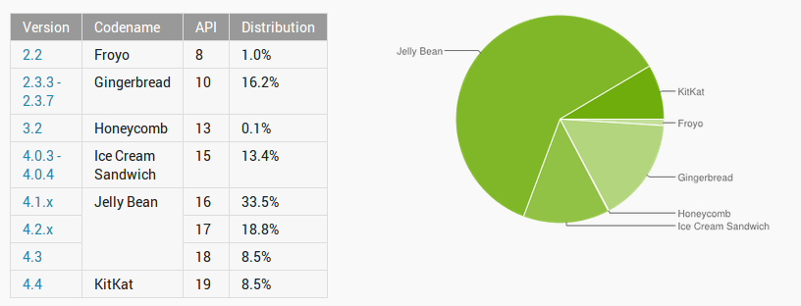
Parts des versions – mai 2014
À étudier avant chaque projet (en 2015 – 2.3 (- de 12%) ou 4.0)
Source : http://developer.android.com/about/dashboards/index.html

Slide 13
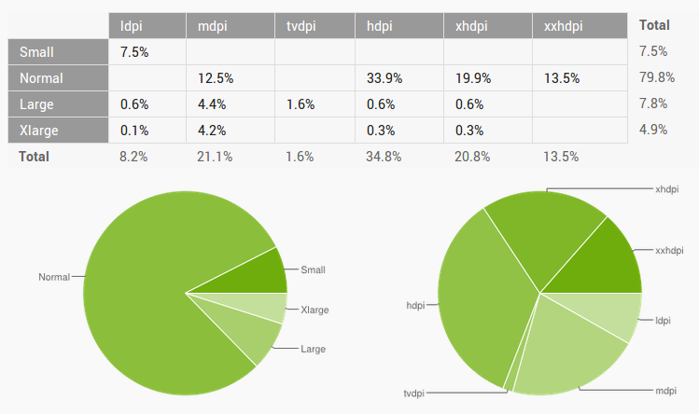
Parts des résolutions et densités

Slide 14
Smartphone != ordinateur
Android tire parti des particularités des smartphones :
  interface homme-machine adaptée (tactile, widget)
  divers modes : vibreur, sonnerie, silencieux, alarme
  notifications (d'applications, d'e-mails, de SMS, d'appels en instance)
  de boussole, accéléromètre, GPS
  divers capteurs (gyroscope, gravité, accélération linéaire, baromètre)
  NFC, RFID (technologie de cartes à puce, HF courte portée)
  téléphonie (GSM) et réseau EDGE, 3G, 4G, etc.
Slide original (c) JMF

Slide 15
Smartphone != ordinateur
En plus de ce qu'on peut avoir sur un ordinateur :
  navigateur
  bibliothèques graphiques 2D, 3D (Open GL)
  base de données (SQLite, DB4O), applications de rendu multimédia (audio, vidéo, image) de divers formats
  réseau Bluetooth et Wi-Fi
  Webcam, APN
Et des outils et bibliothèques Java (XStream…)
Slide original (c) JMF

Slide 16
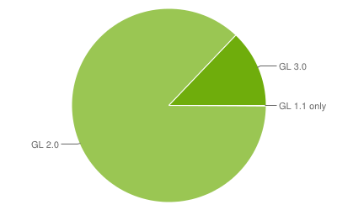
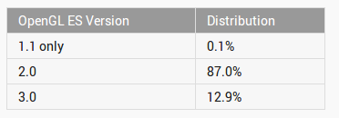
Parts des versions d'OpenGL
Projets en 3d : jeux, rendu
LibGDX, AndEngine, Unity, ShiVa, etc.

Slide 17
Google Play
Android Market est « né » le 22 octobre 2008
Google Play viendra le remplacer le 6 mars 2012. Il fusionne les autres services Google (VOD, musique, livres, bd, etc.)
30 octobre 2013, Google Play compte 700 000 applications et égalise avec l'app store d'Apple
Les développeurs sont rémunérés 70 % contre 30 % qui rétribuent Google
Chaque nouveau développeur paie 25 $ comme frais de dossier (une seule fois)
Slide original (c) JMF

Slide 18
IN01 – Séance 01
Architecture, JAR vs DEX

Slide 19
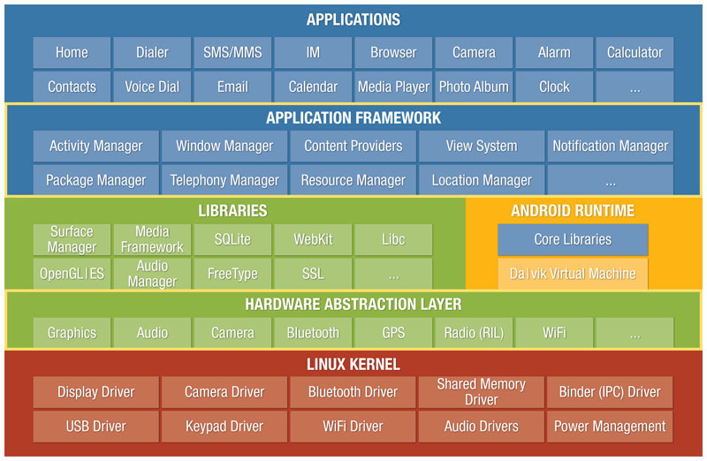
Vue d'ensemble

Slide 20
Architecture
Multiplateforme mais performant
  « Write once, execute everywhere » la philosophie du langage Java
Partie haut niveau (en bleu) du Java
Partie bas niveau (en vert et rouge) du code c/c++ compilé
La Dalvik VM permet d'interpréter le code Java

Slide 21
Architecture partie Java
La couche « Applications » : Android est utilisé dans un ensemble contenant déjà des applications natives comme un client de mail, des programmes pour envoyer des SMS, d'agenda, de navigateur web, de contacts personnels
La couche « Application Framework » : cette couche permet au programmeur de construire de nouvelles applications. Cette couche fournit la gestion :
  des Views (= IHM)
  des ContentProviders = l'accessibillité aux données des autres applications (ex. : les contacts) et donc les partages de données
  des ressources = les fichiers non code comme les images, les écrans (Resource Manager)
  des Notifications (affichage d'alerte dans la barre de titre)
  des Activitys = l'enchaînement des écrans
Slide original (c) JMF

Slide 22
Architecture partie compilée
La couche "Libraries" (bibliothèques) = couche logicielle basse pour utiliser :
  les formats multimédia : images, audio et vidéo
  les dessins 2D et 3D, bitmap et vectoriels
  une base de données SQL (SQLite)
  l'environnement d'exécution (Android Runtime). Toute application est exécutée dans son propre processus, dans sa propre Dalvik virtual machine
  le noyau Linux sur lequel la Dalvik virtual machine s'appuie pour gérer le multithreading, la mémoire. Le noyau Linux apporte les services de sécurité, la gestion des processus, etc.
Slide original (c) JMF

Slide 23
Dalvik Virtual Machine (DVM)
Est la machine virtuelle Java pour les applications Android
Conçue pour exécuter du code Java pour des systèmes ayant des contraintes de place mémoire et rapidité d'exécution
Exécute du code .dex (Dalvik executable) = des .class adaptées à l'environnement Android
Écrit par Dan Bornstein d'où le nom (= village islandais dont sont originaires certains de ses ancêtres)
A été choisi par Google, car une machine Android peut lancer plusieurs instances de la DVM efficacement (comme en Java)
Référence : http://en.wikipedia.org/wiki/Dalvik_virtual_machine
Slide original (c) JMF

Slide 24
Dalvik Virtual Machine (DVM)
Le code de la DVM est open source (Apache License 2.0) : http://code.google.com/p/dalvik/
Machine à registre (register based) vs Java, machine à pile (stack based)
JIT (Just in time compiler) introduit avec Android 2.2
Performances controversées (selon Oracle, 3x moins par rapport à HotSpot). Facteur 100 avec une application native
Un remplacement prévu. ART qui précompile le byte-code à l'installation.
  Inconvénient, des app plus volumineuses
  Un gain de performance non encore prouvé
Android Asset Packaging Tool (AAPT) convertit les JAR en dex (dexer)

Slide 25
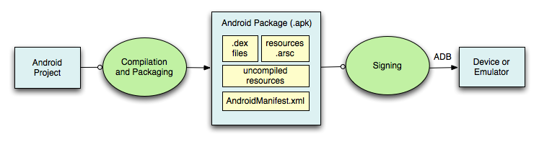
En détail

Slide 26
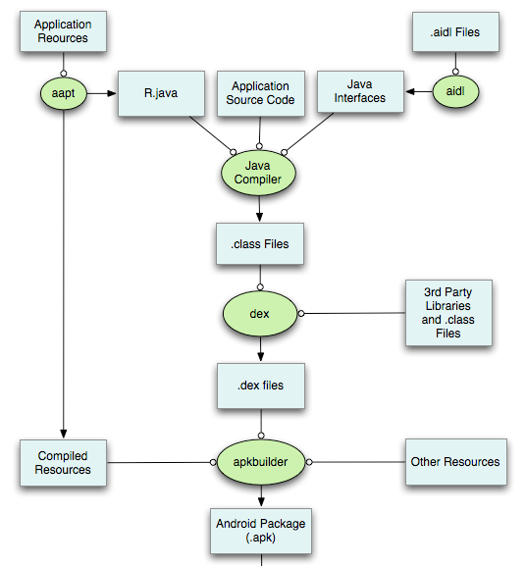
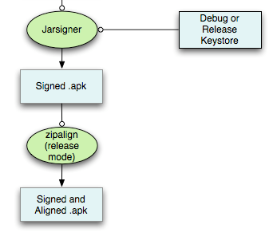
Encore plus en détail
Notes:
Android Interface Definition Language (AIDL)
Interface de définitions nécéssaires à la communication inter processus (IPC)
Utiliser par le binder (mécanisme de RPC)
Utilisé avec les intents par exemple

Slide 27
IN01 – Séance 01
Outils et IDE

Slide 28
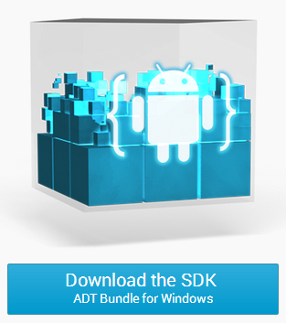
Installation
Facilitée depuis fin 2012
Installer JDK Java6 SE
Télécharger l'ADT Bundle depuis
http://developer.android.com/sdk
Il inclut : Eclipse, le SDK Android, le plugin Eclipse
Slide original (c) JMF

Slide 29
La pile des outils
SDK Android
ADT
Plugin
AVD
Eclipse
ADB
AAPT
JDK Java 6 SE
Slide original (c) JMF

Slide 30
Le SDK Android
l'Android SDK (Software Development Kit) amène des outils :
  un environnement de développement
  une machine virtuelle Java adaptée : la Dalvik virtual machine
  un environnement debugueur DDMS (Dalvik Debug Monitor Service) utilisant adb (Android Debug Bridge)
  un environnement de construction d'applications Android AAPT (Android Asset Packaging Tool)
  des émulateurs de téléphones ou de tablettes AVD (Android Virtual Device)
  et une énorme API (voir http://developer.android.com/reference/packages.html)
Slide original (c) JMF

Slide 31
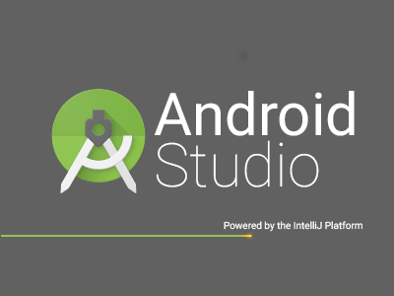
Eclipse / Android studio
Développement en Java
Divers outils
  WYSIWYG
  File explorer
  Screen capture
  Threads, Heap
  Allocation tracker
  Profiler, etc.

Slide 32
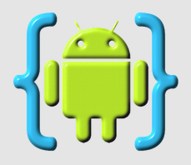
IDE Autres
AIDE – Android IDE – Java, C++
  Solution tablette et smartphone
  Compatible avec les projets Android Studio
Netbeans et NBAndroid
  Pas de WYSIWYG,
  certains aspects mal intégrés,
  en partie payant.

Slide 33





Outils indispensables
aLogCat
Un explorateur de fichiers
APK Manager, Advanced Task Killer
Un admin de bases de données SQLite
Optionnel : Google Analytics

Slide 34
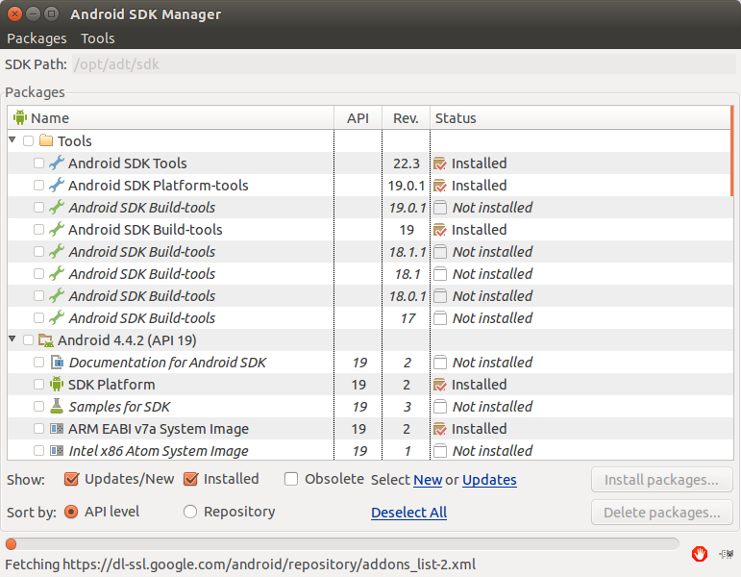
Android SDK Manager
Gestionnaire de versions de SDK centralisé
Google fournit les données au format XML

Slide 35
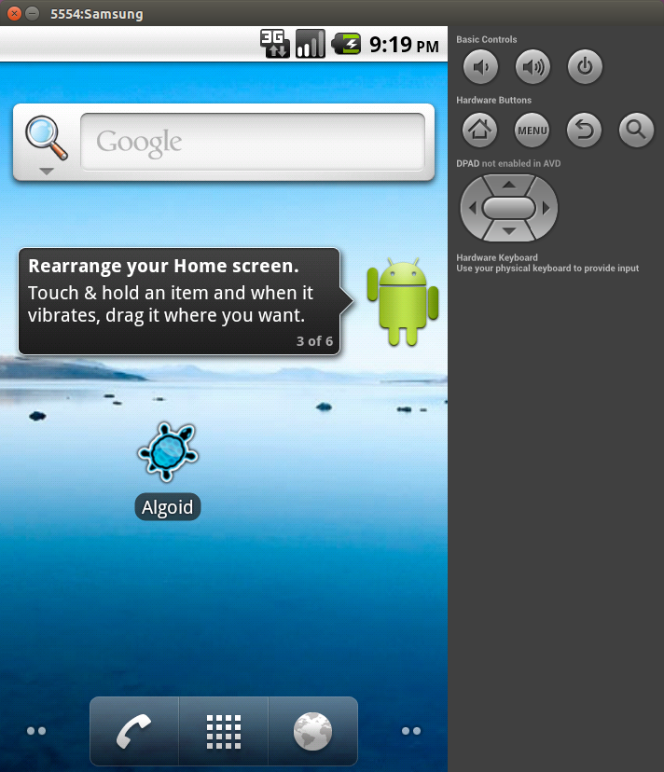
Android Virtual Device (AVD)
Multiplatforme : win, Linux, macos
Multirésolution
Multi-os
Mais plus lent qu'un vrai device
Senseurs émulés

Slide 36
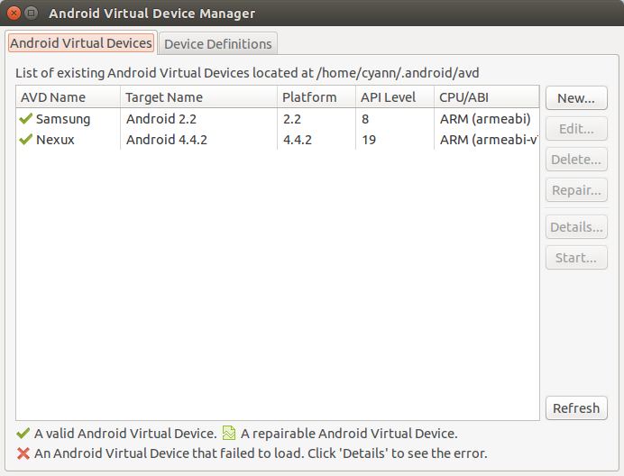
AVD Manager
Un gestionnaire des émulateurs centralisé
Configurateur
Accessible depuis Eclipse

Slide 37
Android Debug Bridge (ADB)
Outil en ligne de commande
Un client/serveur (et service) dédié au développement sur Android
Server : start-server, kill-server, devices
Shell : shell, logcat
Data : install, pull, push
Et bien d'autres : http://developer.android.com/tools/help/adb.html

Slide 38
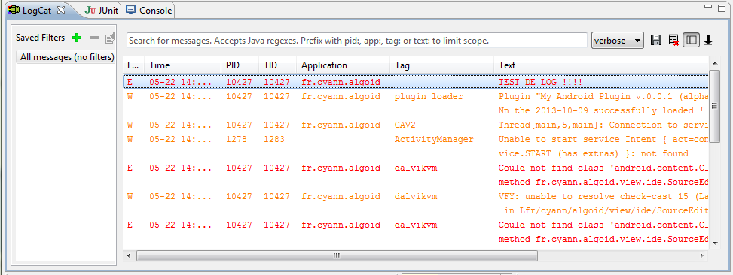
Logcat
Un logger sur chaque device
Accessible depuis ADT ou une app (aLogCat)

Slide 39
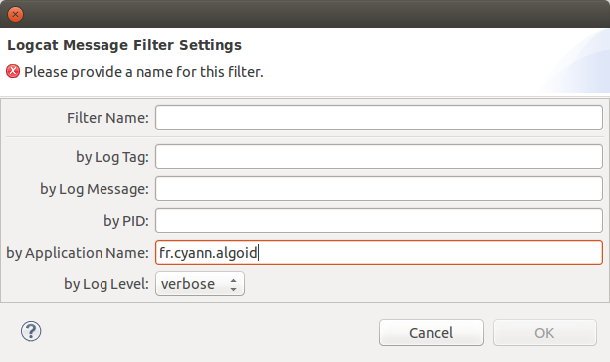
Logcat
Filtre depuis Eclipse
Recommandé

Slide 40

Fin
Merci de votre attention
Des questions ?

